Slide 1
Mini Projeto com Arduino
INF1805 - Willian Simões

Slide 2
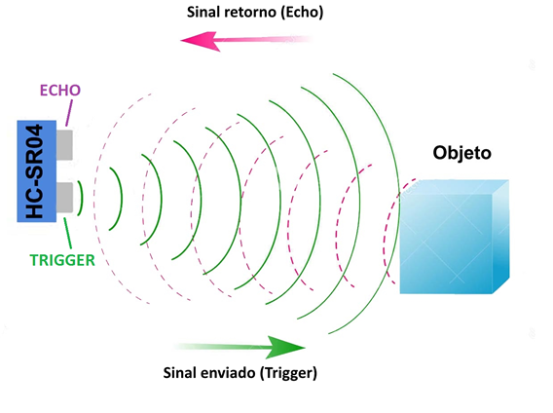

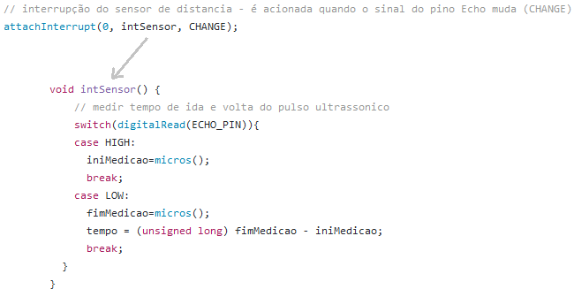
Sensor de Distância Ultrassônico
Medindo tempo da onda com interrupção

Slide 3
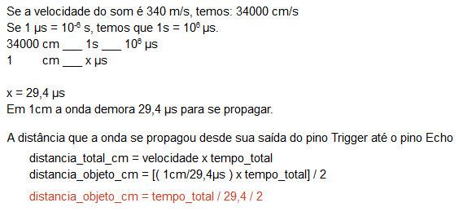

Cálculo da distância
Usando função “map” para variar frequências do Buzzer conforme a distância varia

